Slide 1
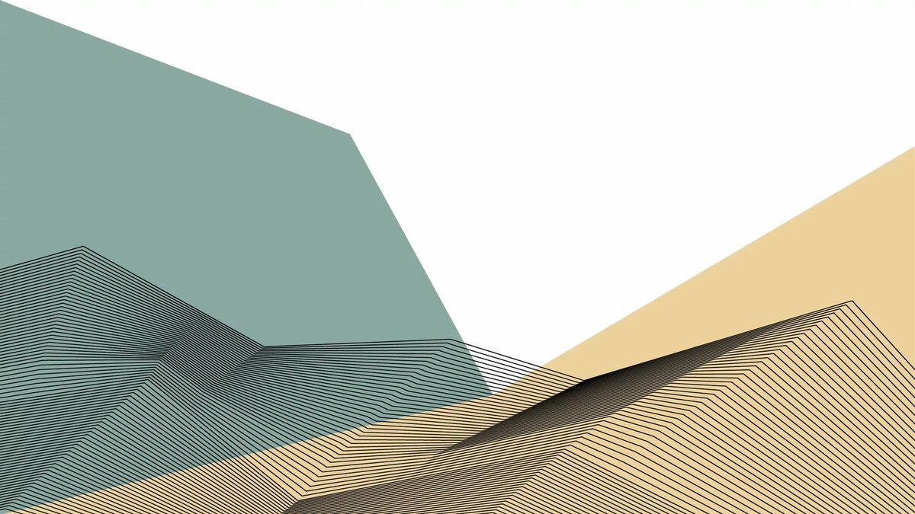
Игра на Pygame “Змейка”
Проект подготовила Сундукова Ксения

Slide 2
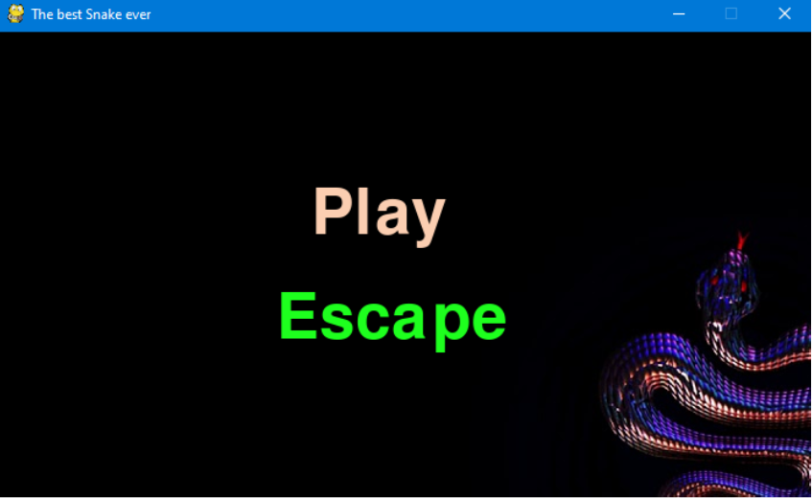
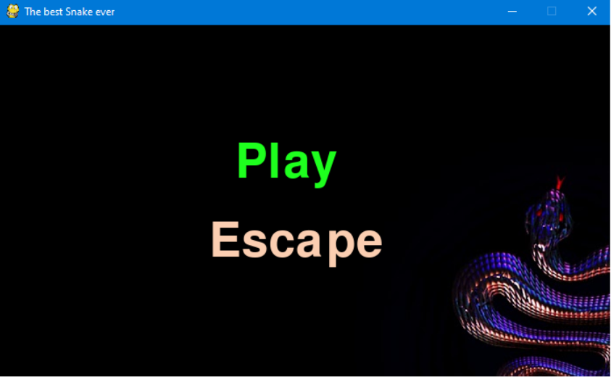
Игра имеет простую концепцию.
Сперва Вас встречает удобное меню с двумя кнопками (выход и начало игры).
Выбранная кнопка помечается ярко-зелёным цветом.

Slide 3
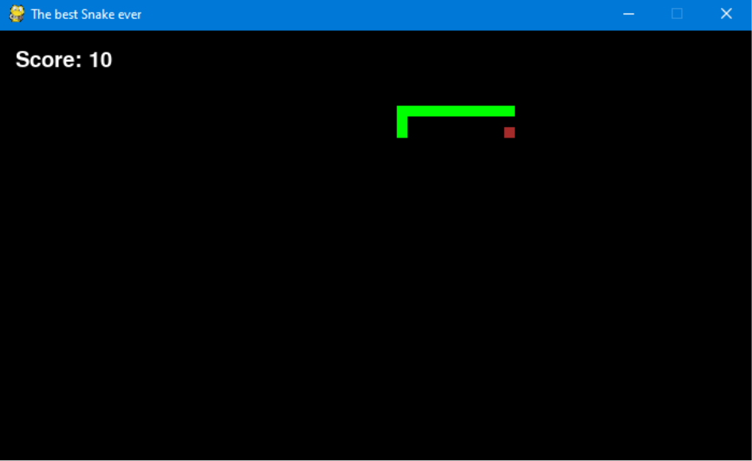

Правила
Необходимо собирать красные квадратики (еду, благодаря которой змейка будет расти)
Змейка движется автоматически и поворачивается от нажатия на стрелочки или клавиши “a”, “w”, “d”, “s” на клавиатуре
Для отслеживания хода игры, в левой верхней части окна расположен счёт (кол-во съеденных частичек )

Slide 4
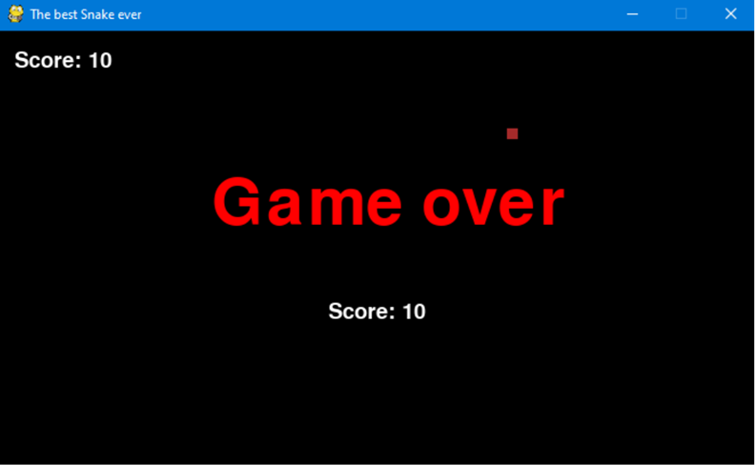
Правила
Проигрыш наступает в случае, если
Змейка столкнулась с границами игрового окна
Столкнулась сама с собой (закольцевалась)
При окончании игры выводится соответствующая надпись и итоговый счёт

